Slide 1



Упражнения
по преодолению гиперсаливации у детей

Slide 2

Гиперсаливация – обильное слюнотечение, наблюдается у детей с дизартрией.
Окружающие должны постоянно контролировать положение рта ребенка и напоминать ему о необходимости держать рот закрытым, когда он ест и не разговаривает. Важно, чтобы у ребенка сформировалось дифференцированное ощущение сухого и мокрого подбородка.
На занятиях необходимо через определенные промежутки времени делать паузу и предлагать ребенка сглотнуть слюну.

Slide 3
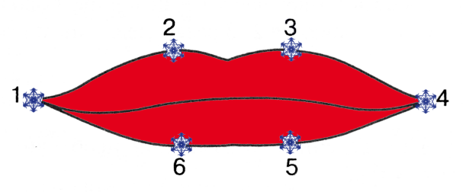
Упражнение № 1
Упражнение № 1
Уменьшение саливации
Прикладывание кусочка льда по контуру губ – 6 точек. Продолжительность удерживания льда в каждой точке от 5 секунд до 1 минуты.

Slide 4
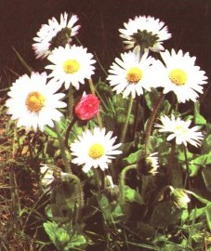
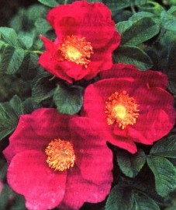
Упражнение № 2
Лекарственные травы
Полоскание полости рта с использованием лекарственных трав: настоя шиповника, коры дуба, тысячелистника.
Предварительно необходимо удостовериться в отсутствии у ребёнка аллергии.

Slide 5
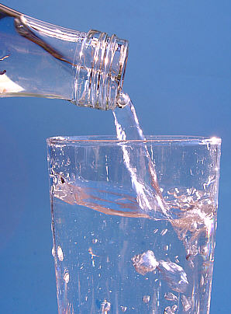
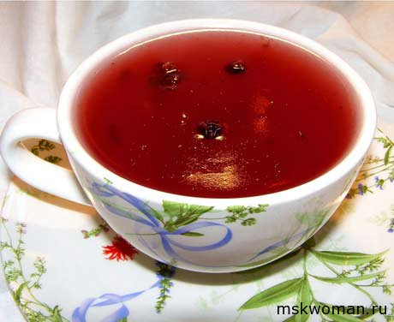
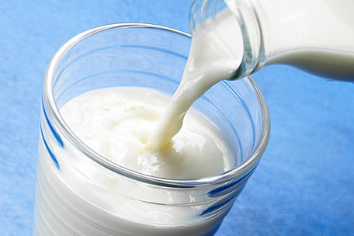
Упражнение № 3
Поэтапное полоскание
Полоскание горла поэтапно:
минеральной водой,
жидким киселём,
кефиром,
густым киселём.

Slide 6
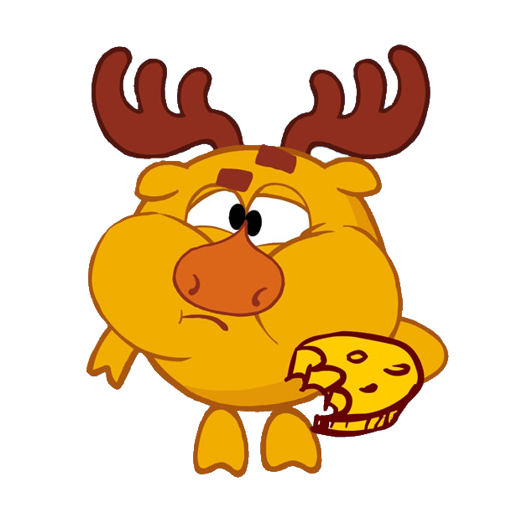
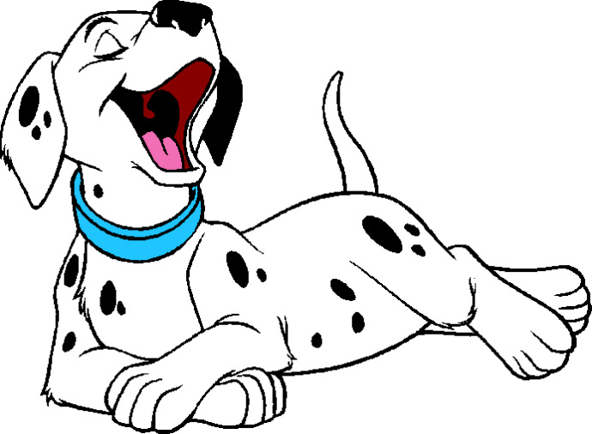
Упражнение № 4
Зеваем, жуём, глотаем
Запрокинув голову
1. Имитировать жевательные движения.
2. Позёвывать.
3. Жевание и глотание с закрытым ртом .

Slide 7
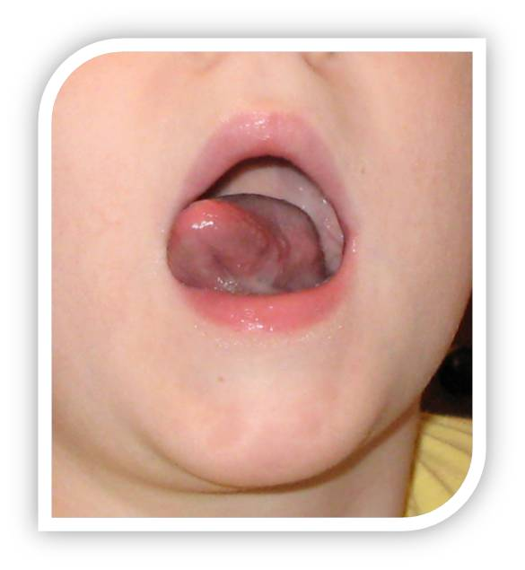
Упражнение № 5
Упражнение йогов
Вращать языком в преддверии рта , затем сглотнуть слюну.

Slide 8
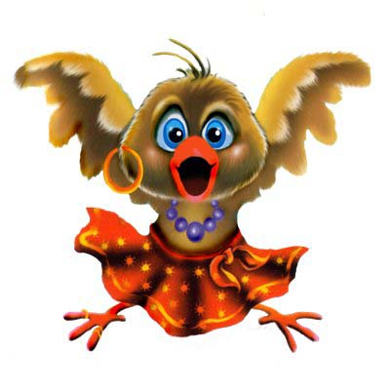
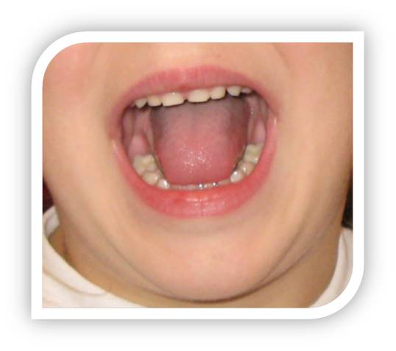
Упражнение № 6
Статические упражнения
Птенчики ( окошечко) – открыть рот широко и удерживать его в таком положении в течении 3-5 секунд.
Закрыть рот.
Язык при выполнении упражнения спокойно лежит на дне ротовой полости.
Удерживать рот открытым в течение 5-10 секунд.

Slide 9
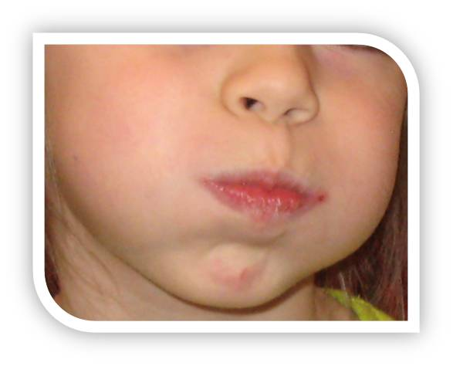
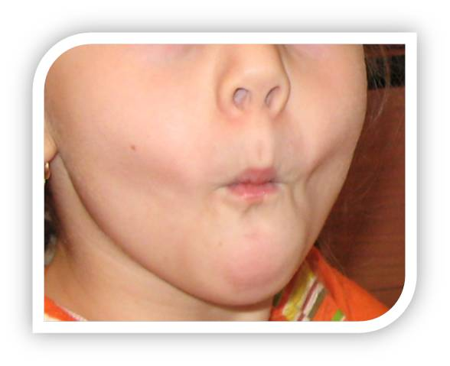
Упражнение № 7
Толстячок - худышка
Надувание обеих щёк одновременно.
Втягивание щёк в ротовую полость при открытом рте и сомкнутых губах.

Slide 10
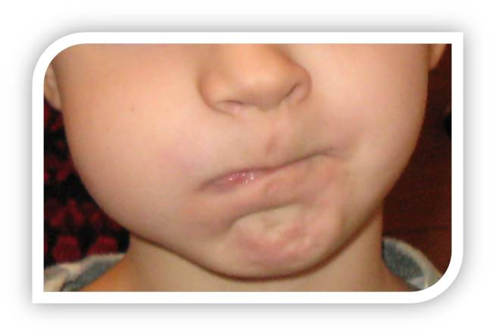
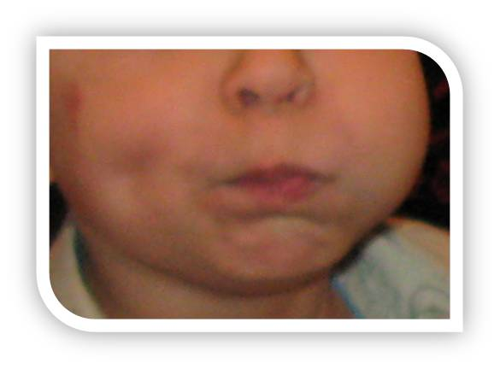
Упражнение № 8
Шарики
Надуть одну щёку – сдуть. Затем надуть другую и сдуть. Надувать попеременно 4-5 раз.

Slide 11
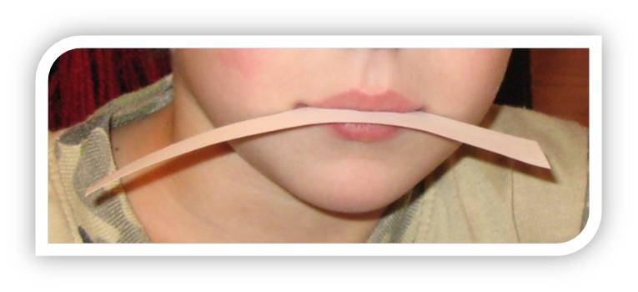
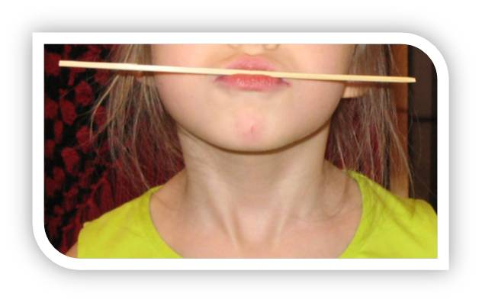
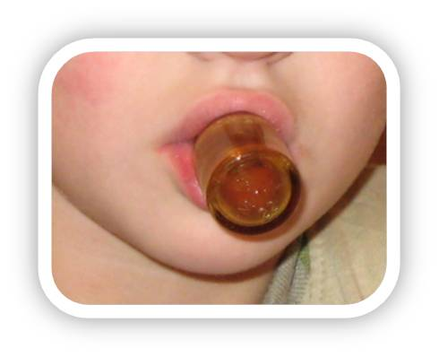
Упражнение № 9
Усики
Удерживать губами:
Полоску бумаги
Трубочки для коктейля разных диаметров
Деревянный и металлический шпатель
Пузырьки из - под лекарства разных диаметров

Slide 12
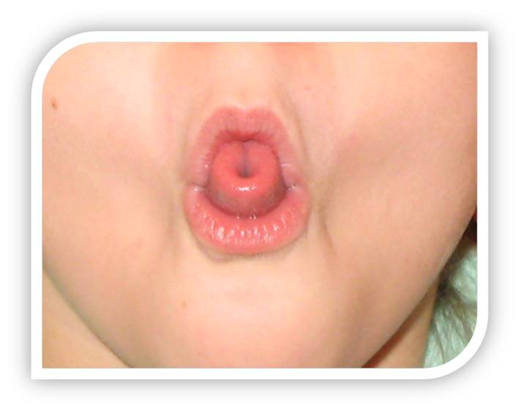
Упражнение № 10
«Сушить» язычок
Язычок трубочкой и всасывать воздух в себя через трубочку.

Slide 13
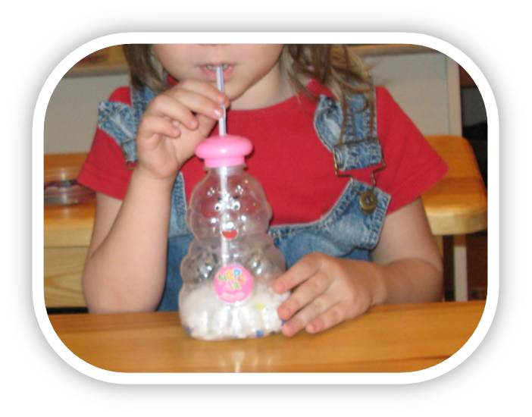
Упражнение № 11
Буря в стакане
В стакан налить воды.
Взять трубочку для сока и дуть через неё.
Следить, чтобы не надувались щёки.

Slide 14
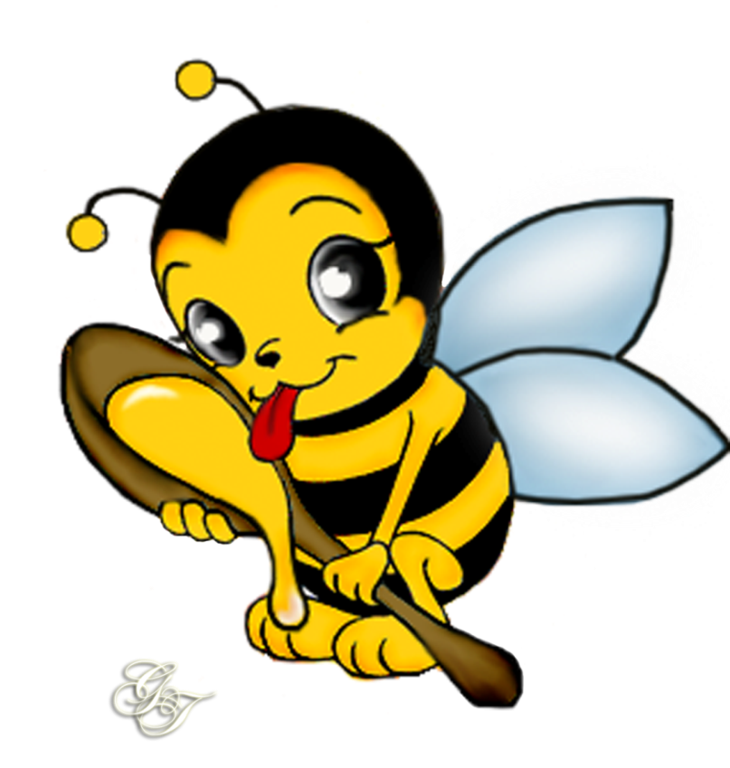
Упражнение № 12
Мёд или хлебный шарик
Положить на кончик языка хлебный шарик (измельчённые витамины, накапать из пипетки 1-2 капли сиропа), с усилием сделать глотательные движения.
На кончик языка капнуть капельку мёда. Выполнять упражнение «часики» или делать движения языком вперёд-назад.

Slide 15
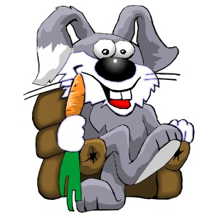
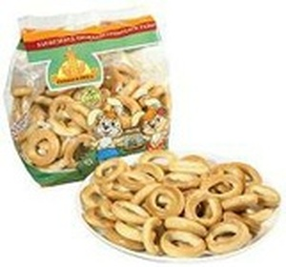
Упражнение № 13
Жуём твёрдую пищу
Грызём, жуём, глотаем – морковку, яблоки, мясо….
Грызём:
- сухари,
- баранки,
- сушки.

Slide 16
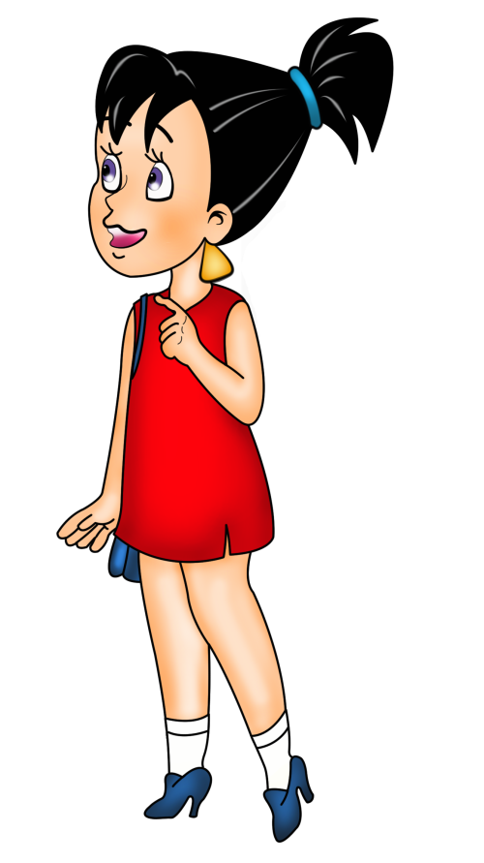
Упражнение № 14
Массаж - 1
Проводится точечный массаж в области подчелюстной ямки, указательным пальцем лёгкие вибрирующие движения под подбородком в течение 4-5 секунд.

Slide 17
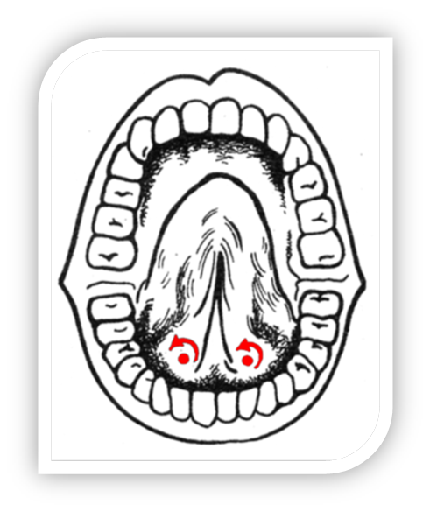
Упражнение № 15
Массаж - 2
Проводится точечный массаж в углублениях под языком, в двух точках одновременно.
Массаж осуществляется при помощи указательного, среднего пальца. Вращательные движения выполняются против часовой стрелки, не более 6-10 секунд. Движения не должны причинять ребёнку дискомфорт.

Slide 18
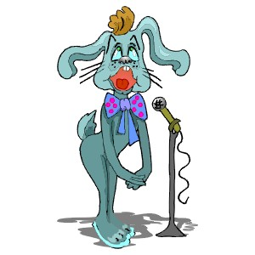
Упражнение № 16
Твёрдая атака
Произнесение гласных – а –э – и – на твёрдой атаке:
а а а; э э э; и и и;
аэ,аэ,аэ; эа,эа,эа; аи,аи,аи; эи,эи,эи;
аэи,аэи,аэи.

Slide 19
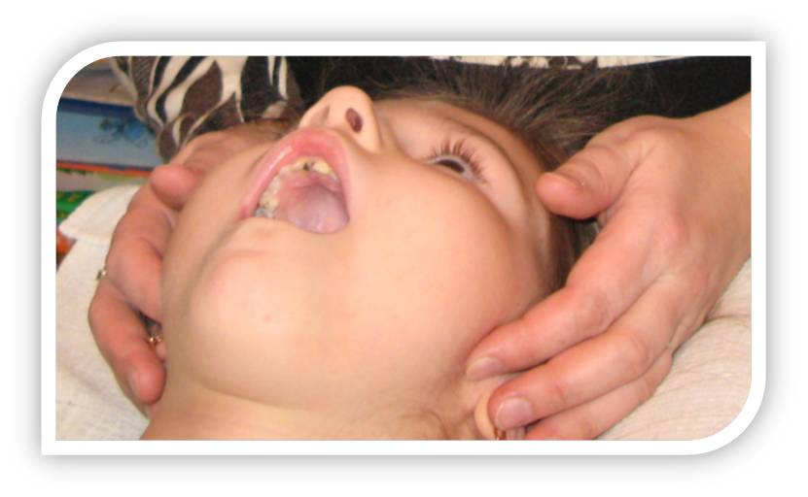
Упражнение № 17
Массаж по точкам
Найти параллельные точки под козелками ушей, там, где смыкаются челюстные кости (правильно найденные точки болезненные). Указательными пальцами делаем круговые движения по точкам в течении 5 минут по часовой стрелке (2,5 минуты – с открытым ртом, 2,5 минуты с закрытым ртом) и 5 минут против часовой стрелки (аналогично).

Slide 20
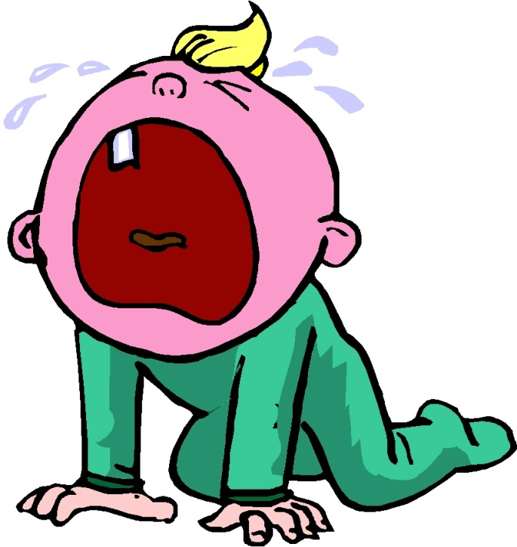
Упражнение № 18
Массаж мягкого нёба
Поглаживающие и разминающие движения пальцем по средней линии твёрдого и мягкого нёба от верхних резцов до Uvula для получения выраженного глоточного рефлекса.

Slide 21
Спасибо за внимание!
Составила: Учитель-логопед
МАДОУ ДС № 19 г. Челябинска
Першикова Елена Александровна

